Slide 1
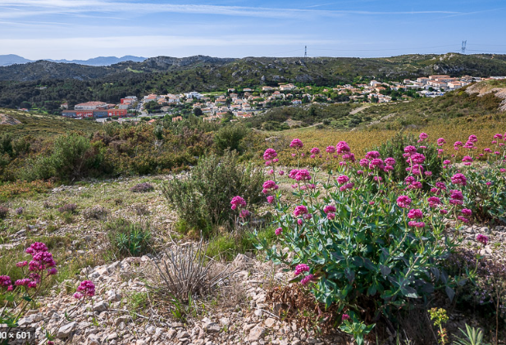
Réseau la Nerthe
DIRECTOIRE
05 décembre 2022
Coordonnateurs
M.Catinaud O Hoffalt F.Nicollet

Slide 2
Ordre du jour Définir les thématiques de travail du Directoire Définir les thématiques de Conseil pédagogique

Slide 3
LE DIRECTOIRE
4 objectifs
Conçoit et suit le projet du réseau ( en lien avec les commissions ).
Définit les thématiques de travail ( courrier de M le Recteur) du Conseil pédagogique.
Communique des informations et les commandes institutionnelles.
Impulse des actions communes autour des parcours éducatifs.

Slide 4
LE CONSEIL PEDAGOGIQUE
3 objectifs
Définit des indicateurs et des outils pour nourrir le travail des commissions par l’intervention de « grands témoins ». (expert d’une thématique interne y compris des enseignants /personnels ressources ou externe au réseau) = voir nouveau calendrier.
Suit les travaux des commissions qui restent autonomes . Elles sont co -pilotées par 2 membres du Directoire et se réunissent autant que de besoin . Les calendriers sont diffusés à tous les membres du Conseil pédagogique . Chaque membre a la possibilité de participer à plusieurs commissions.
Elles rendent compte de leurs actions à l’occasion du dernier Conseil pédagogique ( le 09/05).
Mise en place d’actions communes expérimentales (autour des parcours éducatifs)

Slide 5
ACTIONS COMMUNES AUTOUR DES PARCOURS EDUCATIFS
L’idée : mettre en place progressivement au niveau du réseau des actions communes entre établissement en s’aidant des parcours éducatifs
PEAC
AVENIR
SANTEE
CITOYEN
Proposition pour cette année : mars/avril actions à expérimenter autour du PEAC

Slide 6
MERCI

